Slide 1



Slide 2




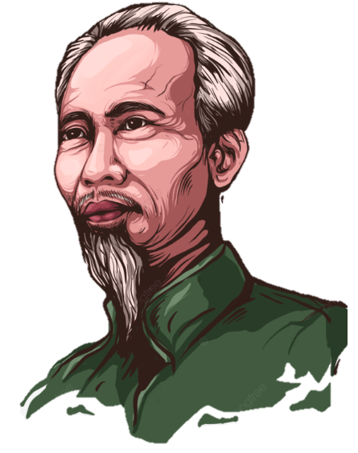

Thứ … ngày … tháng … năm …

Slide 3






Kể được tên và đóng góp của những người có công với quê hương, đất nước
Biết vì sao phải biết ơn những người có công với quê hương, đất nước.
Thể hiện được lòng biết ơn bằng lời nói, việc làm cụ thể phù hợp với lứa tuổi.
Nhắc nhở bạn bè có thái độ, hành vi biết ơn những người có công với quê hương, đất nước.

Slide 4


HOẠT ĐỘNG 1: TÌM HIỂU ĐÓNG GÓP CỦA NHỮNG NGƯỜI CÓ CÔNG VỚI QUÊ HƯƠNG, ĐẤT NƯỚC

Slide 5


- Chị Võ Thị Sáu đã có công gì đối với quê hương, đất nước?
Hãy chia sẻ suy nghĩ, cảm nhận của em về tấm gương đó.
Thảo luận nhóm đôi

Slide 6
- Chị Võ Thị Sáu đã có công gì đối với quê hương, đất nước?
Chị Võ Thị Sáu đã tham gia cách mạng từ năm 14 tuổi; trở thành chiến sĩ trinh sát nổi tiếng gan dạ; chiến đấu tiêu diệt kẻ thù; bị tra tấn vẫn hiên ngang,... những việc làm anh dũng của chị góp phần bảo vệ quê hương, đất nước.

Slide 7
Hãy chia sẻ suy nghĩ, cảm nhận của em về tấm gương đó.
Chị Võ Thị Sáu đã cống hiến cả cuộc đời cho cách mạng, cho đất nước. Tấm gương của chị là biểu tượng của thế hệ trẻ về một lòng nồng nàn yêu nước, sẽ còn lưu lại trong sử sách và trong trái tim hàng triệu người Việt Nam.

Slide 8
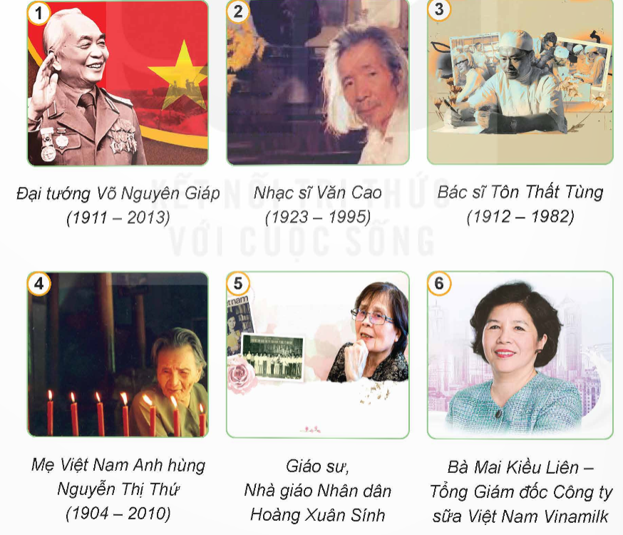
b) Em hãy quan sát, tìm hiểu về các nhân vật trong những bức ảnh dưới đây và thực hiện yêu cầu:
Nêu những đóng góp cho quê hương, đất nước của các nhân vật trong mỗi bức ảnh trên.

Slide 9

Trò chơi: Tiếp sức
Hãy kể thêm tên và đóng góp của những người có công với quê hương, đất nước trong các lĩnh vực kinh tế, chính trị, văn hóa, khoa học, giáo dục,... mà em biết.

Slide 10


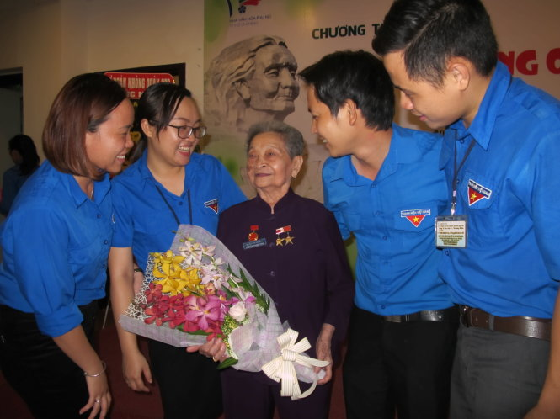

Anh hùng Lực lượng vũ trang nhân dân - Mẹ Việt Nam Anh hùng Nguyễn Thanh Tùng.

Slide 11








Slide 12






Ôn tập lại bài
Chuẩn bị bài sau

